Slide 1

Reconocimiento de Patrones
Domingo Mery
Departamento de Ciencia de la Computación
Escuela de Ingeniería
Universidad Católica de Chile
E06: Ejercicio de Selección de Características
[ Capítulo 3 ]

Slide 2
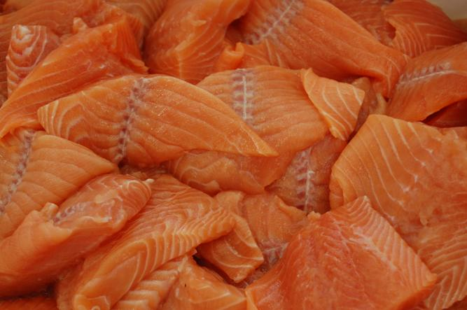

Slide 3
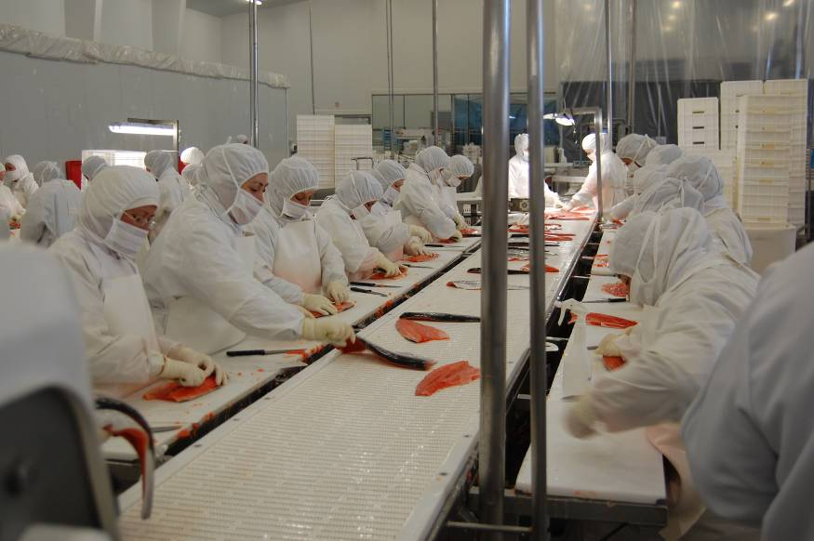

Slide 4
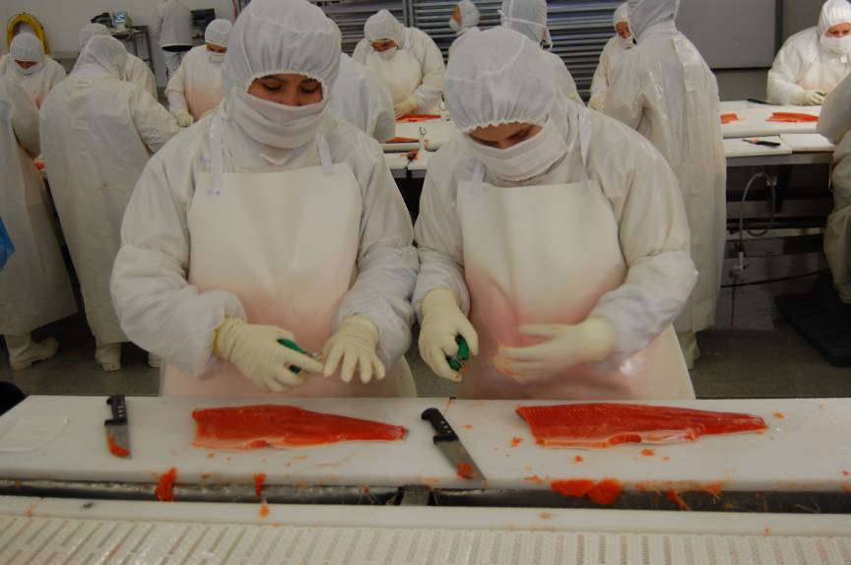

Slide 5
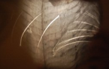
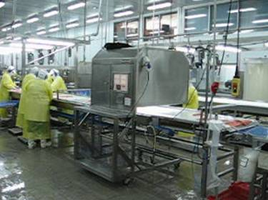
Detector
Salmon Filet
Gabinet
X ray
Source

Slide 6
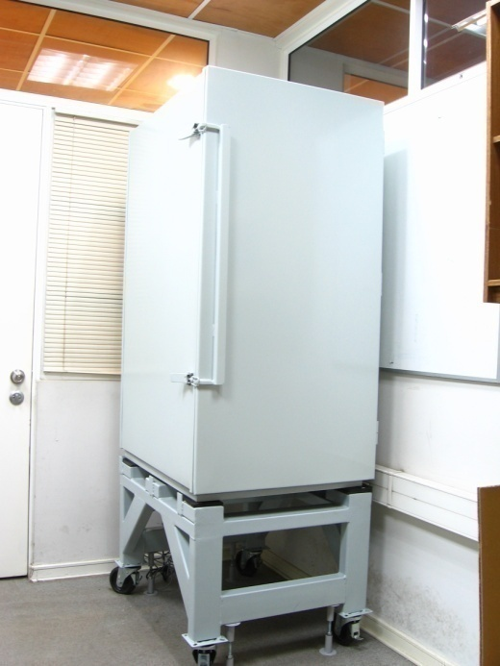
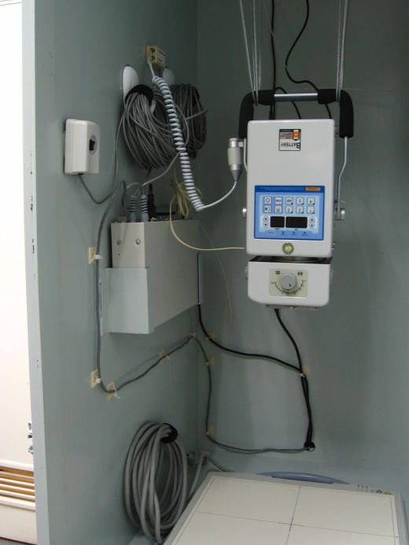
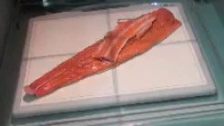
Equipo Digital de Rayos X
X-ray Source
Cabinet
1.93 cm
Flat Panel
Fillet

Slide 7
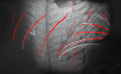
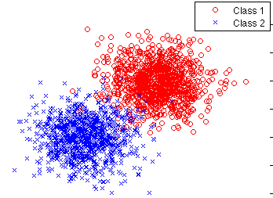
1. Image Acquisition
2. Preprocessing
X ray
Source
3. Segmentation
4. Feature
Extraction
Feature | Value
Intensity | 0.9875
Tx01-3 | 0.8978
: | :
Fillet
5. Classification
Detector
(flat panel)
Cabinet
6. Postprocessing
“fishbones”

Slide 8
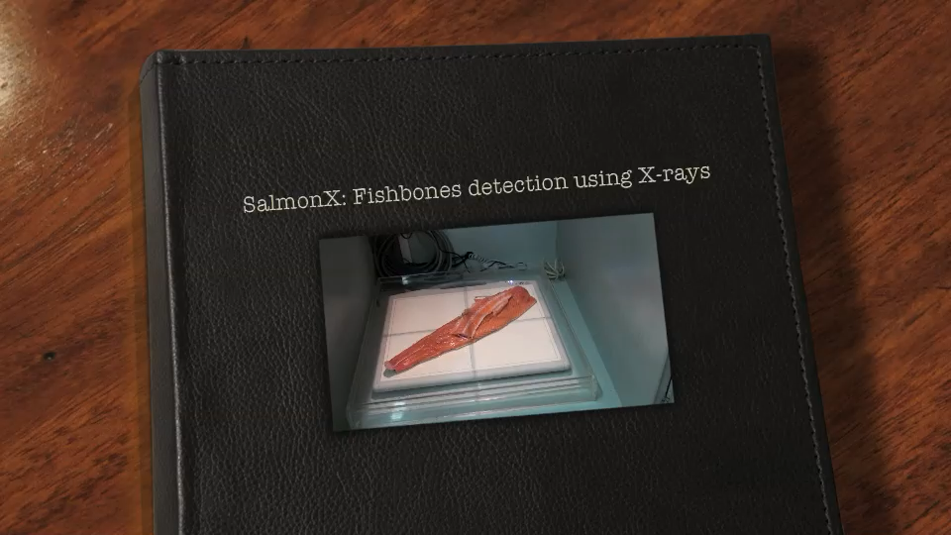

Slide 9
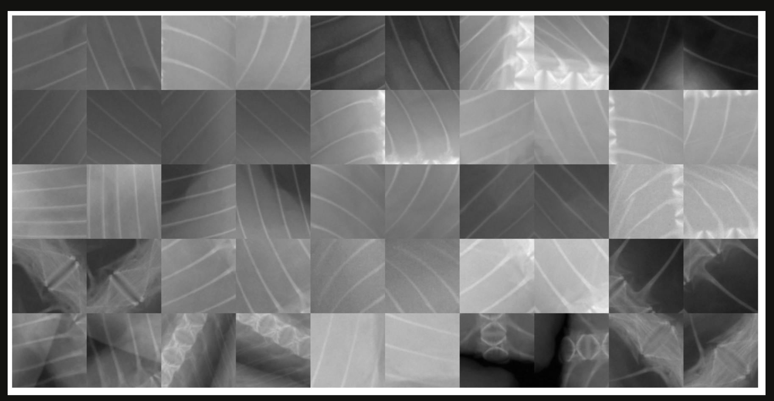
CLASE 0: ESPINAS

Slide 10
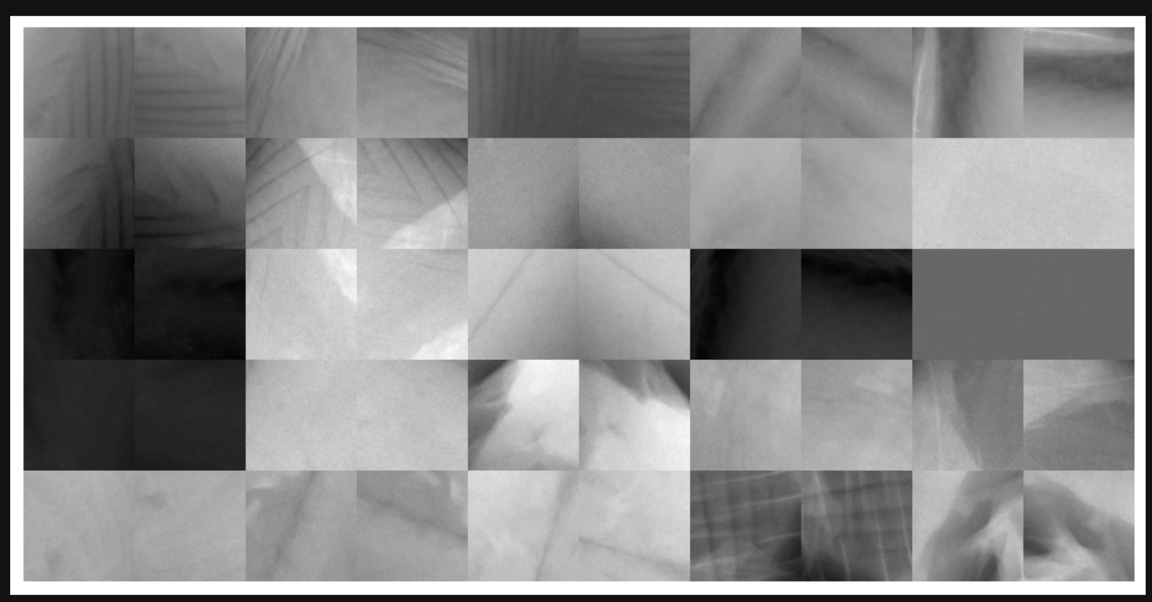
CLASE 1: NO-ESPINAS

Slide 11
Ejercicio 06
Objetivo: hacer un detector de espinas
Clase 0: Espinas
Clase 1: No espinas
680 imágenes en blanco y negro de 100x100 pixeles
340 imágenes por clase
240 imágenes por clase para training
100 imágenes por clase para testing
Caracaterísticas: LBP invariante a la rotación
Selección de 4 características con Búsqueda exhaustiva y SFS

Slide 12
Ejercicio 06
PREGUNTA 1: Carga de base de datos
PREGUNTA 2: Extracción de características
PREGUNTA 3: Definición de Training y Testing
PREGUNTA 4: Normalización de las características
PREGUNTA 5: Clasificación sin Selección de Características
PREGUNTA 6: Selección de características usando "Búsqueda Exhaustiva"
PREGUNTA 7: Clasificación con características seleccionadas por búsqueda exhaustiva
PREGUNTA 8: Selección con Búsqueda Exhaustiva usando Balu3
PREGUNTA 9: Selección con SFS usando Balu3
PREGUNTA 10: Clasificación usando las características seleccionadas por SFS

Slide 13
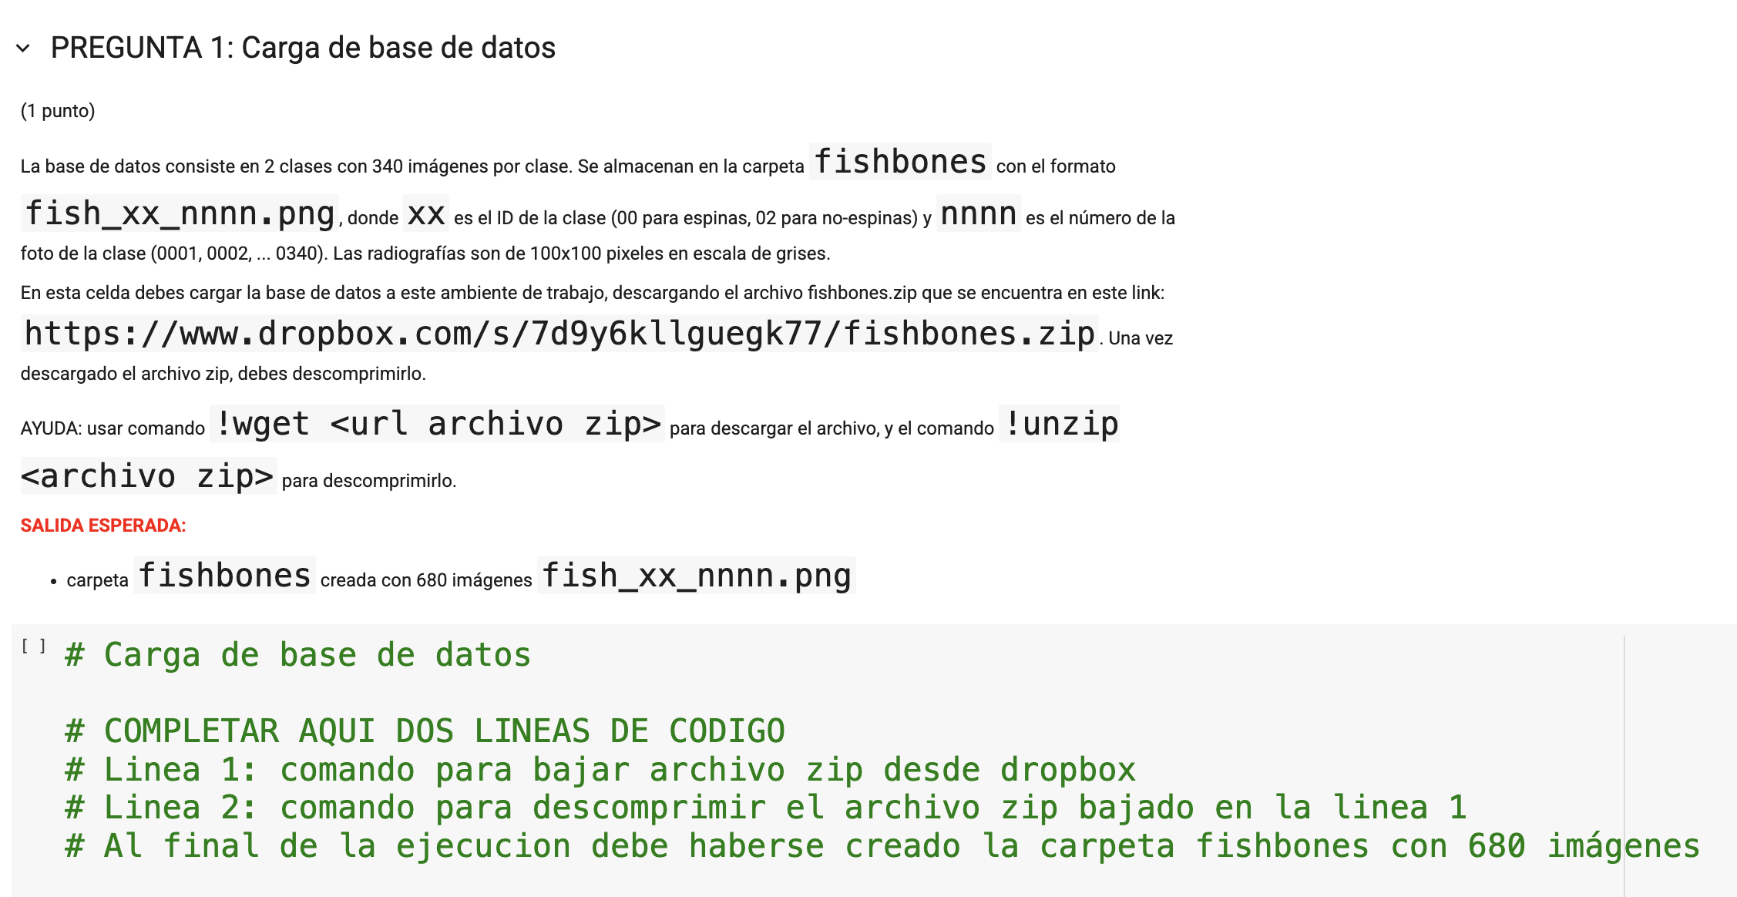

Slide 14
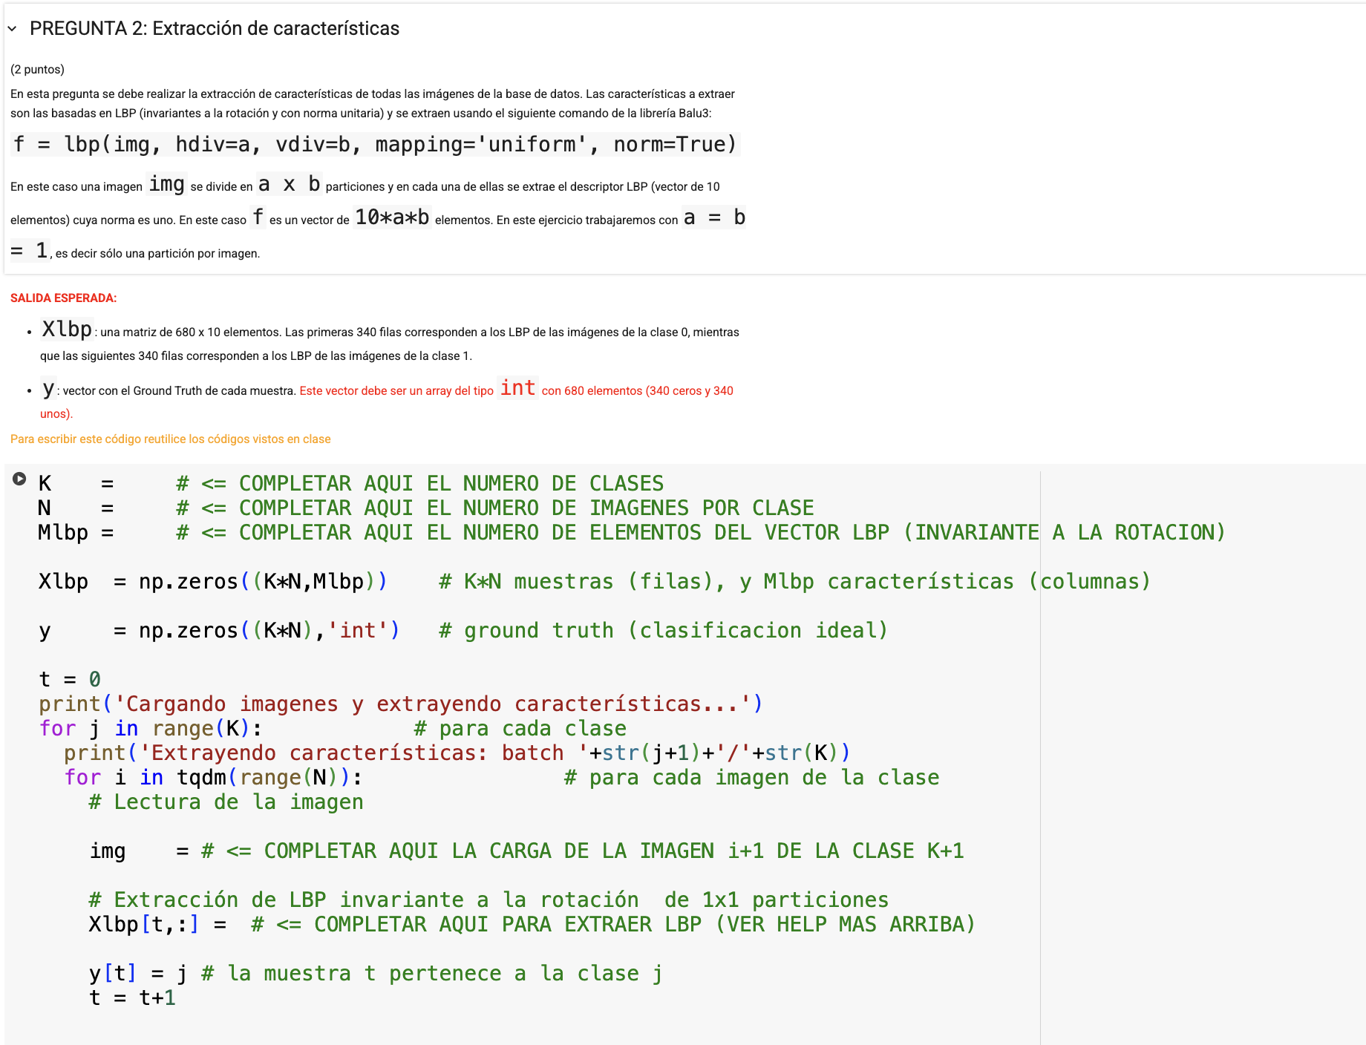

Slide 15
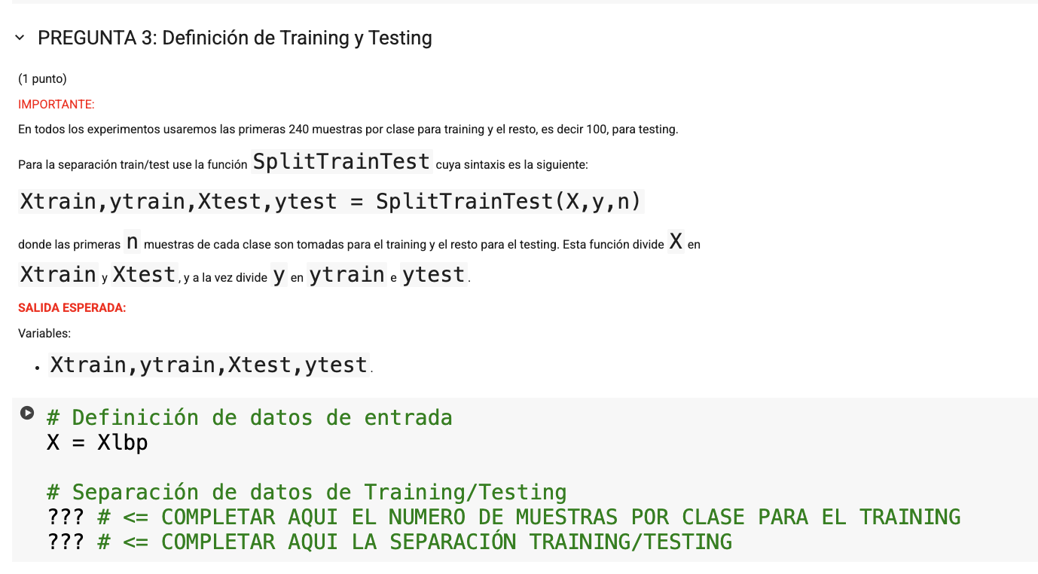

Slide 16
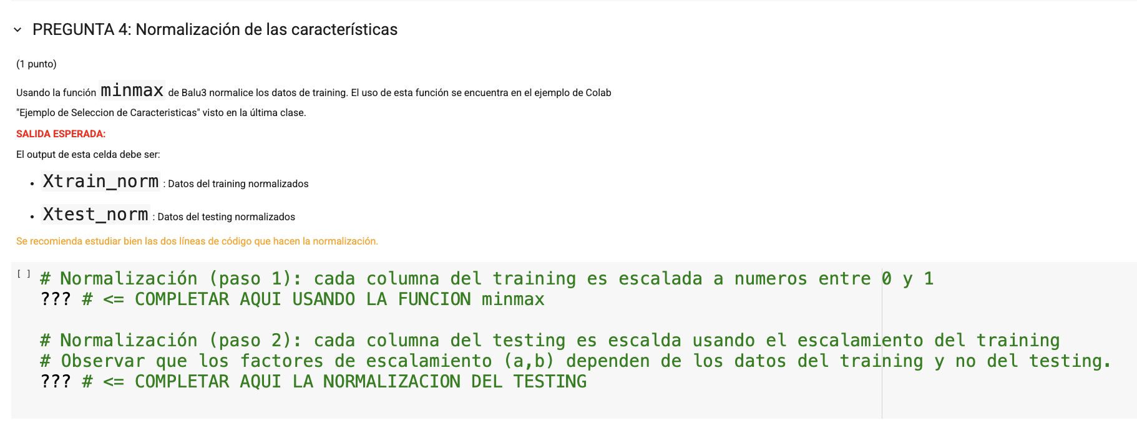

Slide 17
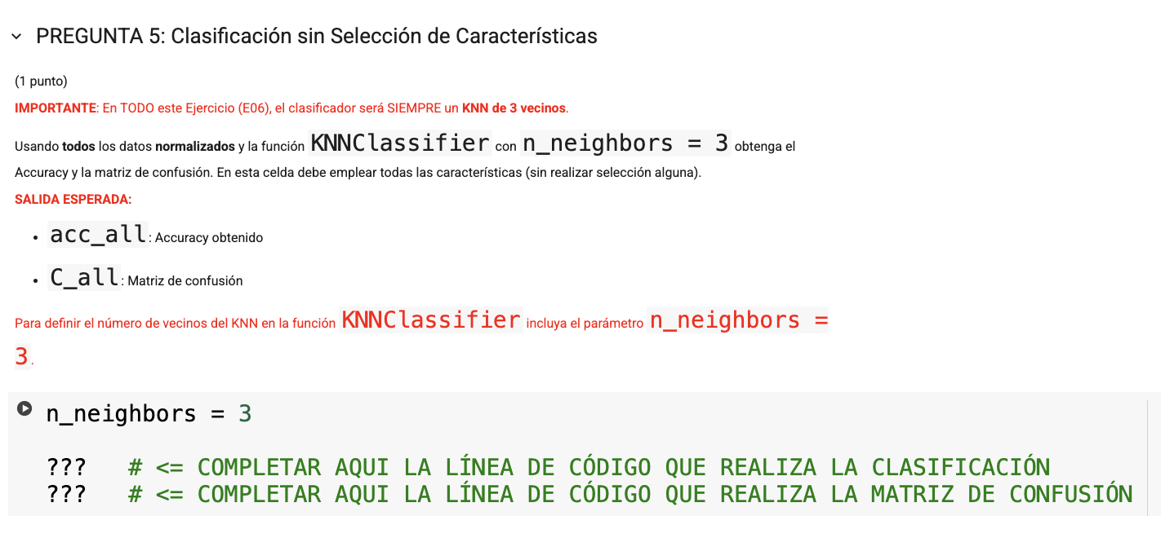

Slide 18
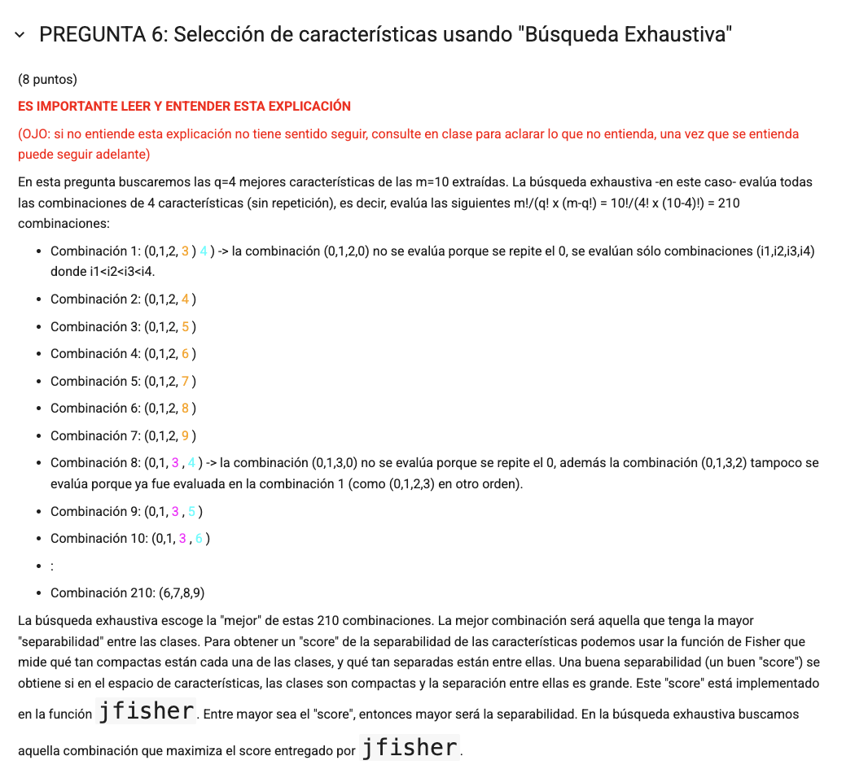

Slide 19
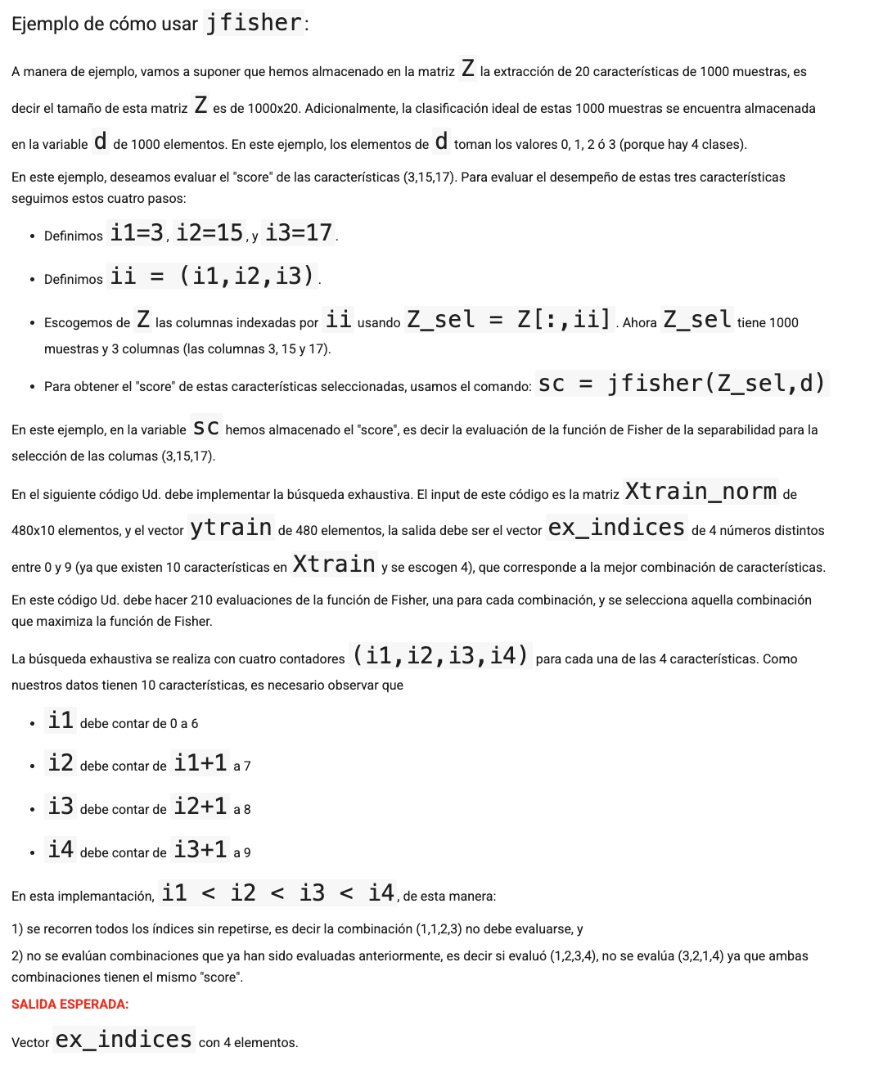

Slide 20
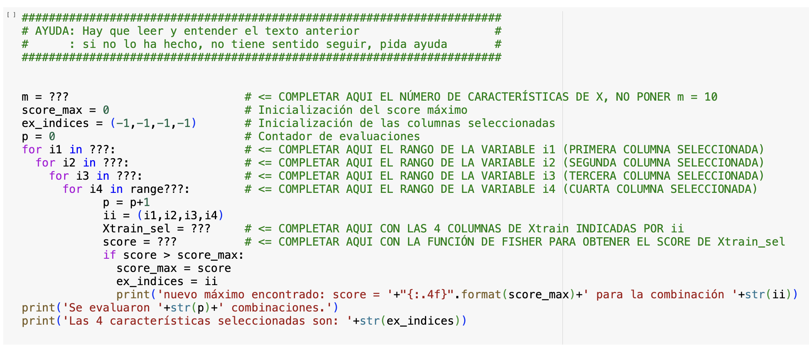

Slide 21
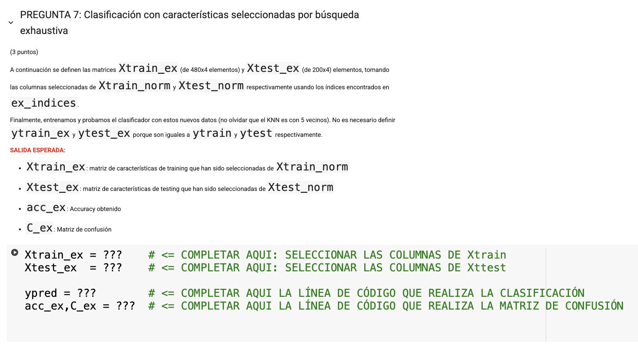

Slide 22
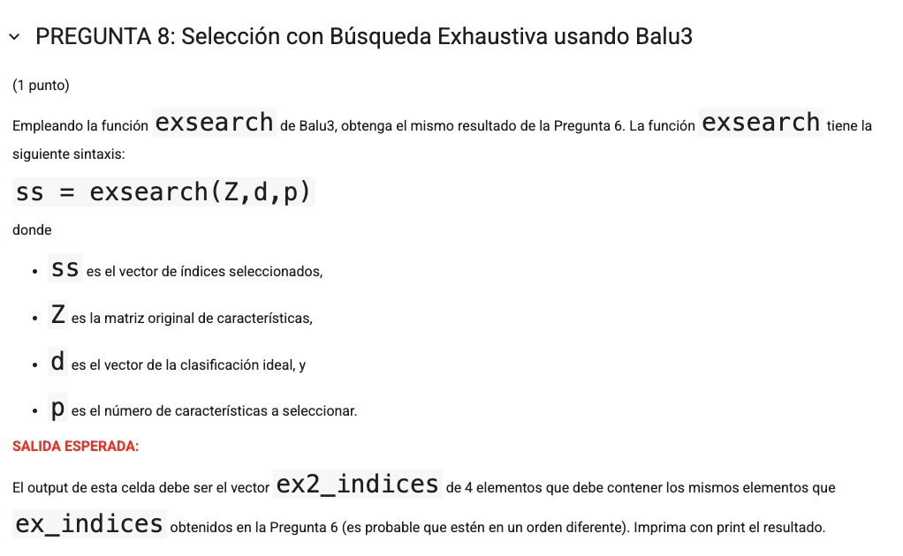

Slide 23
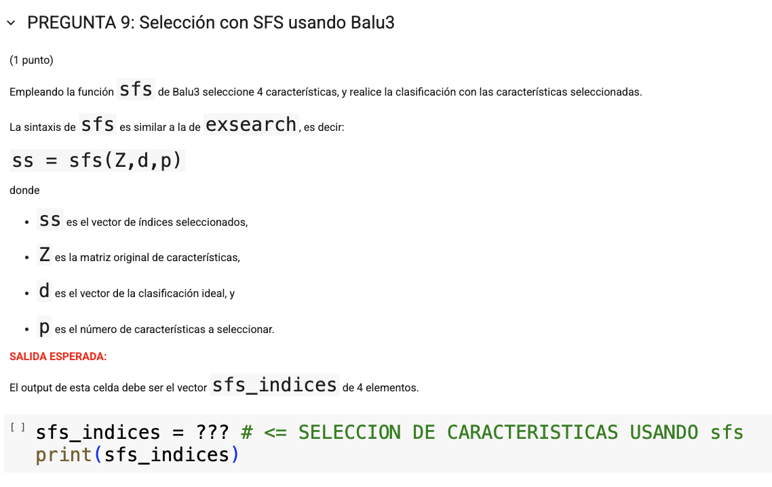

Slide 24
